Slide 1
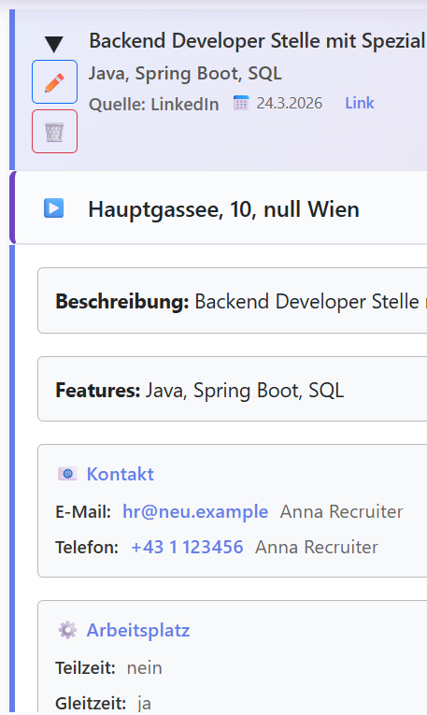
JobSearch Übersicht bei der Jobsuche

Slide 2
Was ist „JobSearch“?
Webanwendung zur Verwaltung der Jobsuche
Bewerbungsprozesse erzeugen viele verteilte Informationen
Problem: Firmen-Infos, Inserat-Texte, Kommunikationsverläufe, Status, … → Was habe ich? Und wo finde ich es? (viele Orte und Programme ☹)
Ziel: Informationen zentral (in einem konsistenten Modell)
Besonderheit: hierarchische Darstellung (statt klassischer flacher CRUD-Masken)
Ergebnis: bessere Übersicht, Nachverfolgung und Auswertbarkeit

Slide 3
Tech Stack
Frontend:
HTML, CSS, JS
Vue 3 mit Composition API als Frontend-Framework
Vite für schnellen Dev-Workflow und Builds
Axios als zentraler API-Layer
Bootstrap 5 als CSS-Framework
Backend:
Java 21, Maven
Spring Boot 3 als Backend-Framework
Spring Web, Spring Data JPA, Hibernate
Spring Security mit Session-Login und CSRF
MariaDB als Datenbank, Flyway für Migrationen
Tests mit JUnit und MockMvc
Tools:
IntelliJ IDEA, VS Code, Github, phpMyAdmin
KI: Chat GPT, Github Copilot, Claude
Webtools: Postman, Mailtrap
Texturen, Bilder: unspleash.com, toptal.com/designers/subtlepatterns/

Slide 4
Schwierigkeiten
zu oft nachträgliche Änderungen an der Datenbank
2 x beschädigte Datenbank (mySQL startete überhaupt nicht mehr)
1 x Dependencies zerschossen durch Downgrade von Java & Springboot
Endpunktvorschläge von KI übernommen (statt vom Bedarf abgeleitet)
ständige nachträgliche Umbauten und Upgrades (der Architektur)
bei Umbauten wurde oft auch Bestehendes wieder beschädigt
Zeit, Zeit, Zeit! (läuft)

Slide 5
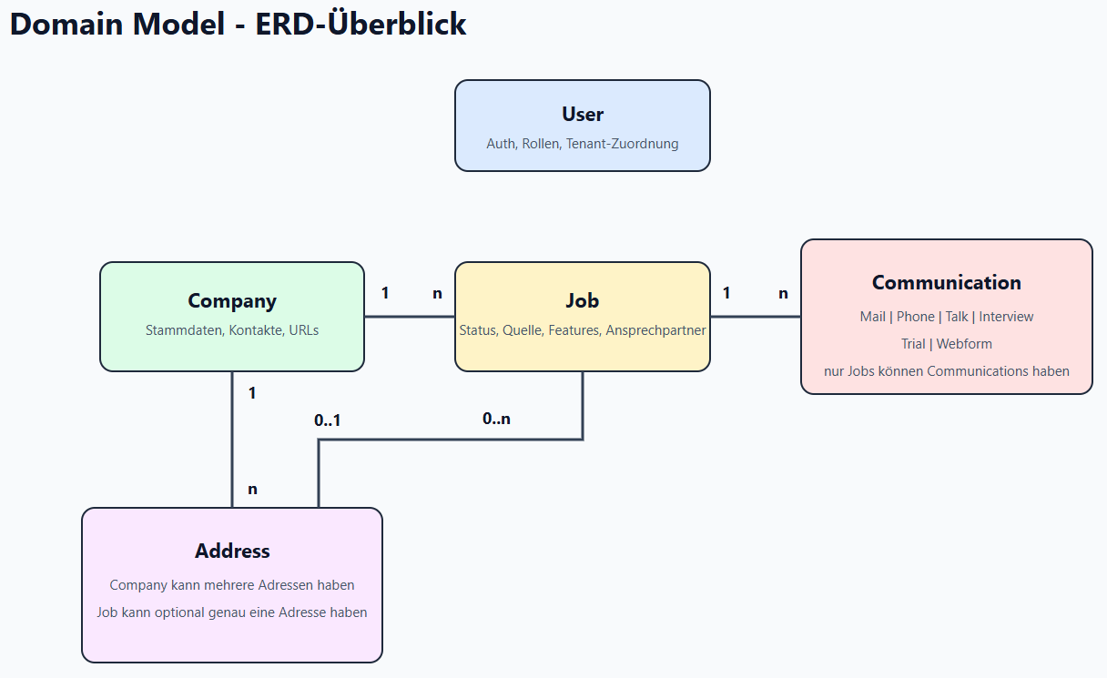

Slide 6
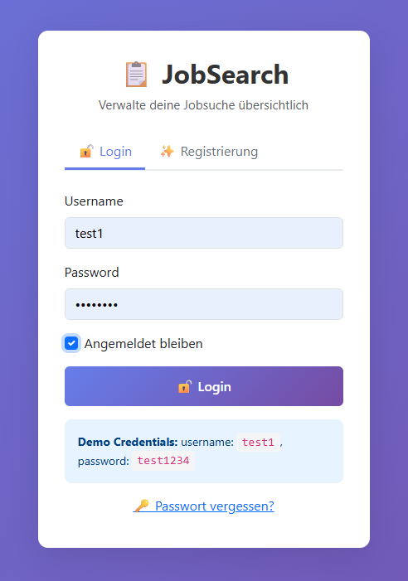

Slide 7
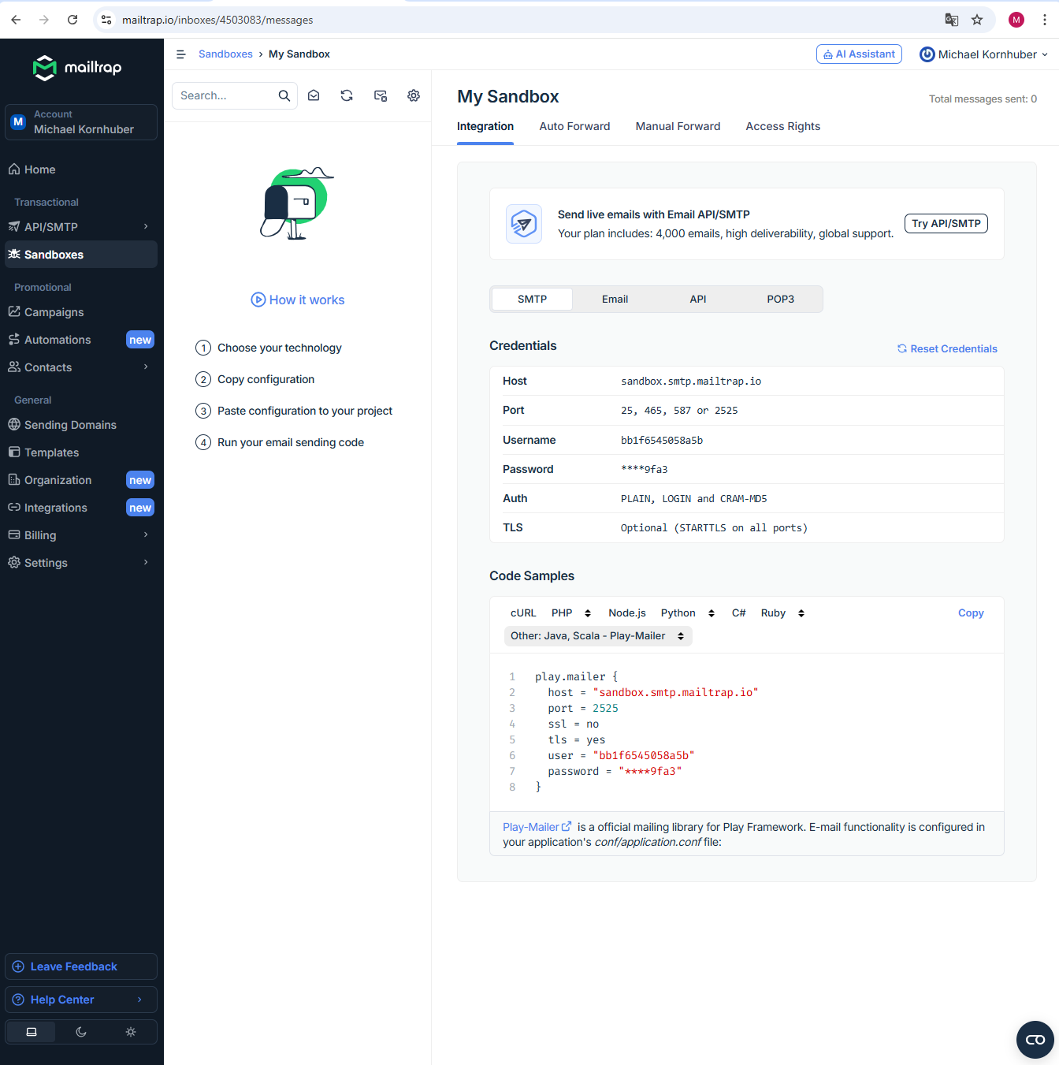
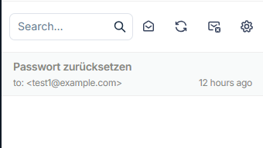
Mailtrap

Slide 8
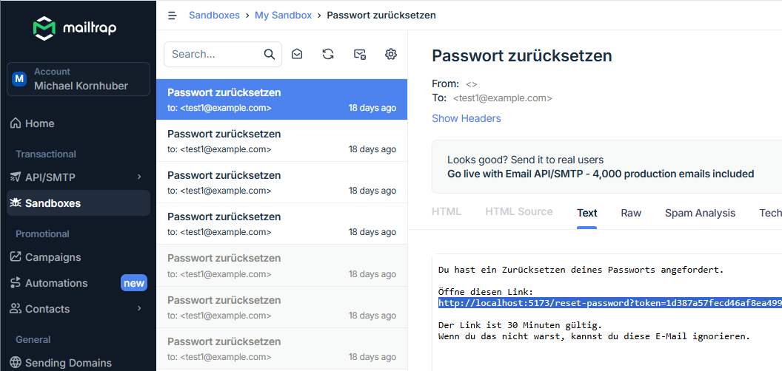

Slide 9
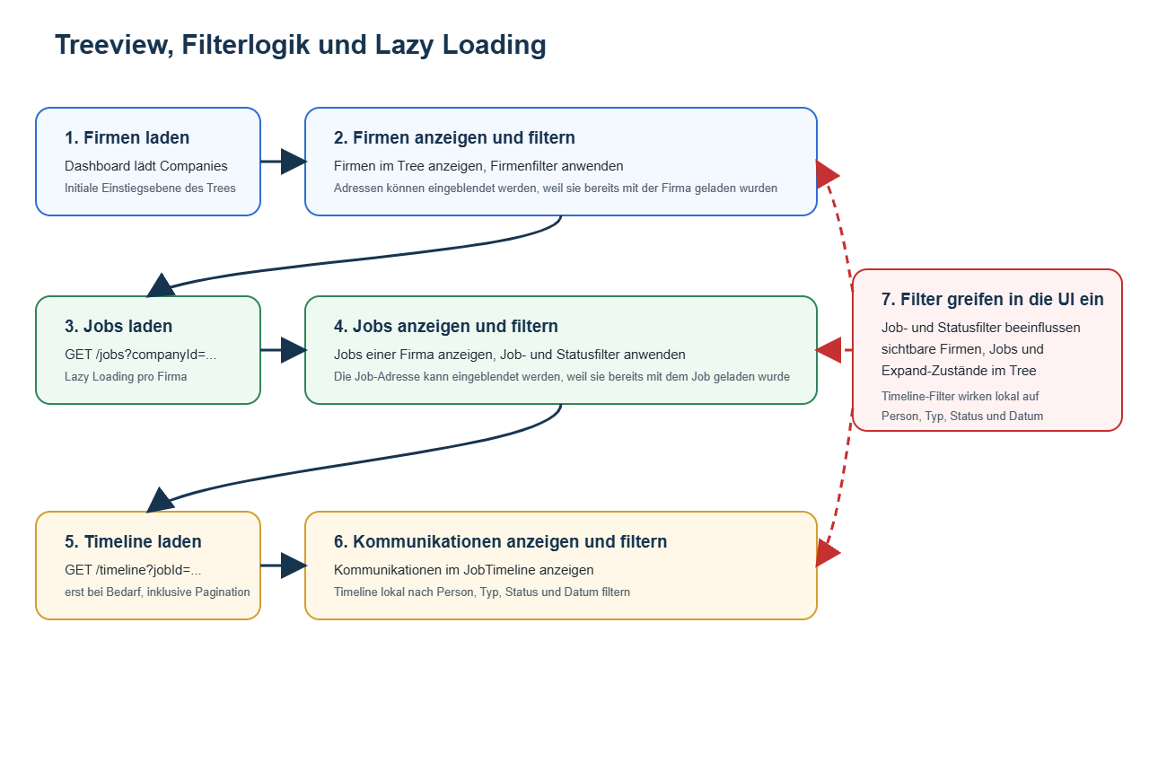

Slide 10
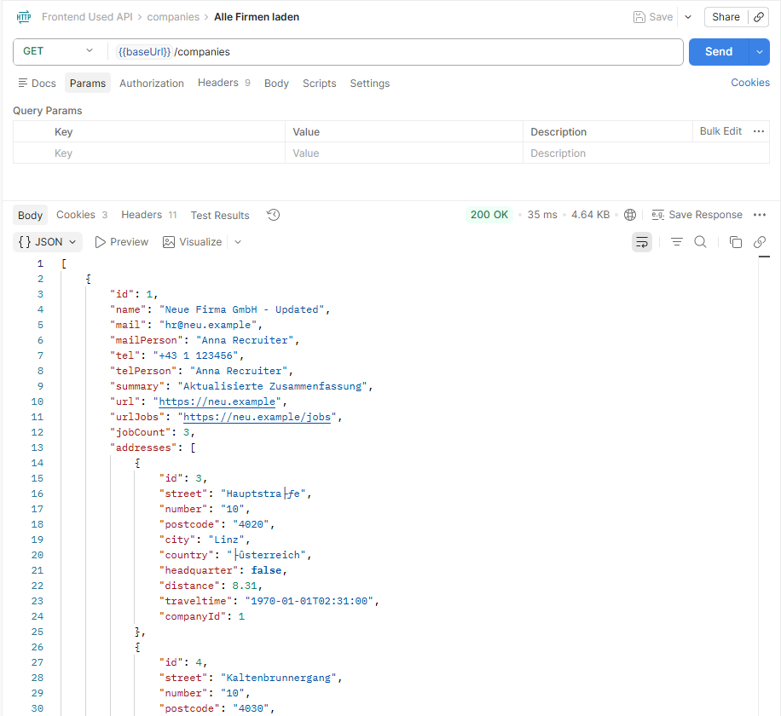
Geschachtelte Objekte im JSON

Slide 11
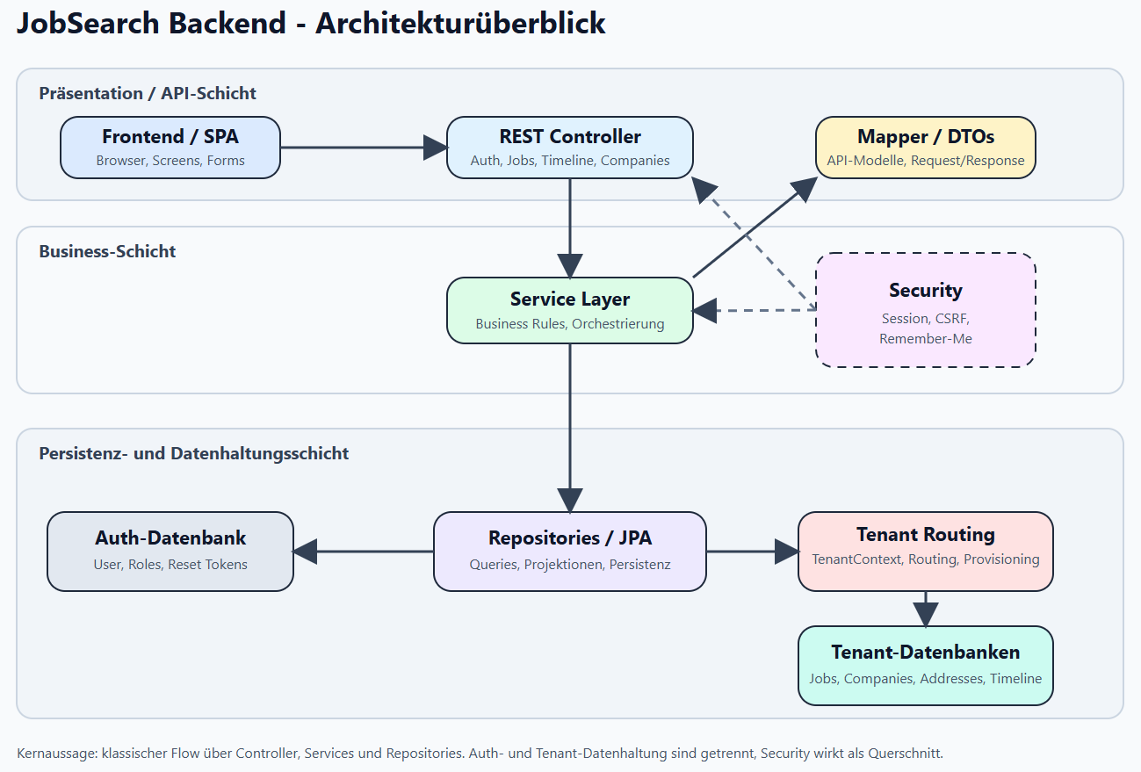
Notes:
REST-Controller für die HTTP-Schnittstellen
Services für Fachlogik und Business-Regeln
Repositories für Datenzugriff und Projektionen
DTOs und Mapper zur Trennung von API und Persistenz
Separate Module für Auth, Security und Multi-Tenancy

Slide 12
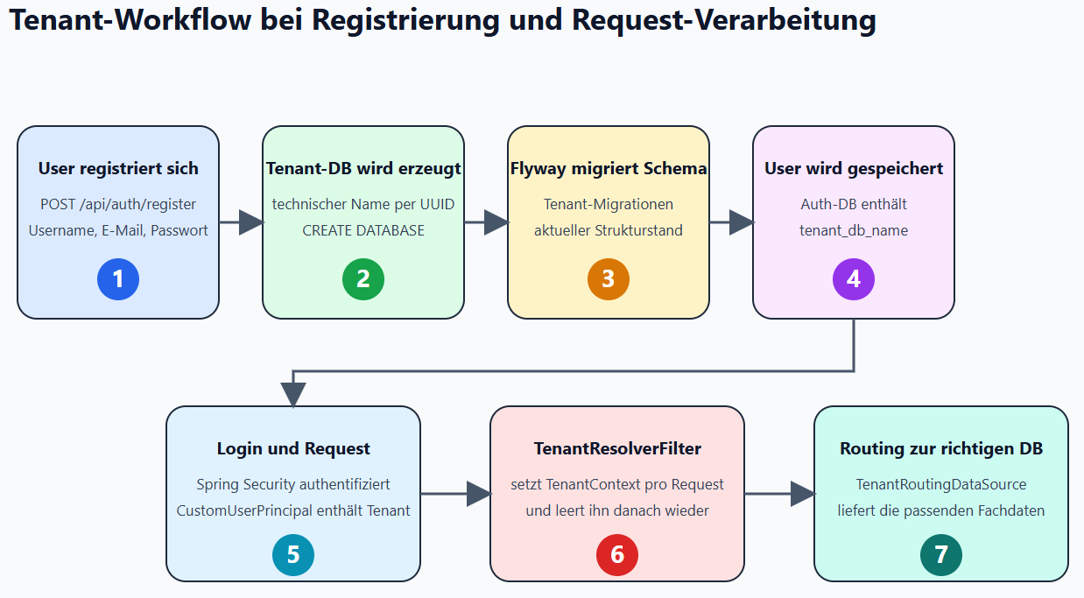

Slide 13
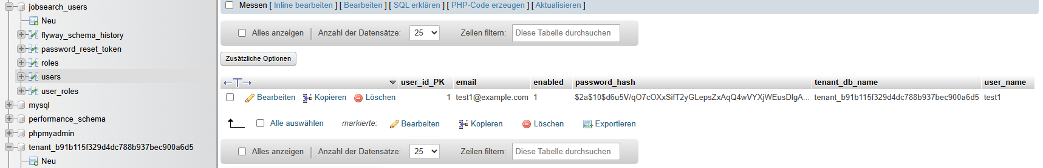
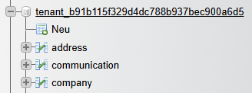
Tenant:

Slide 14
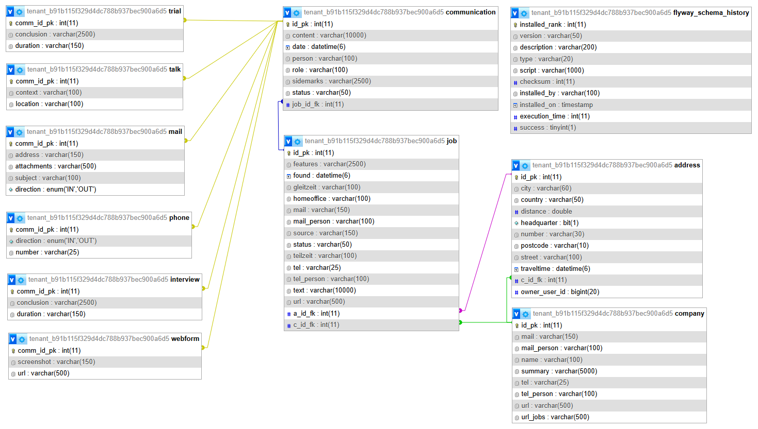
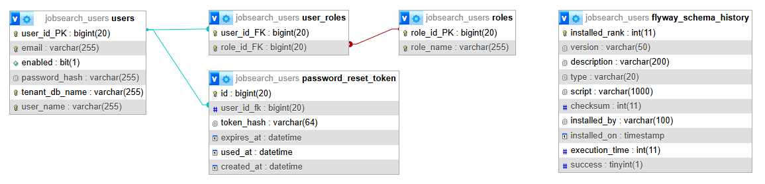
Datenbank-Design
Daten des Users
„eine DB je User“
Authentifizierungs- Datenbank

Slide 15
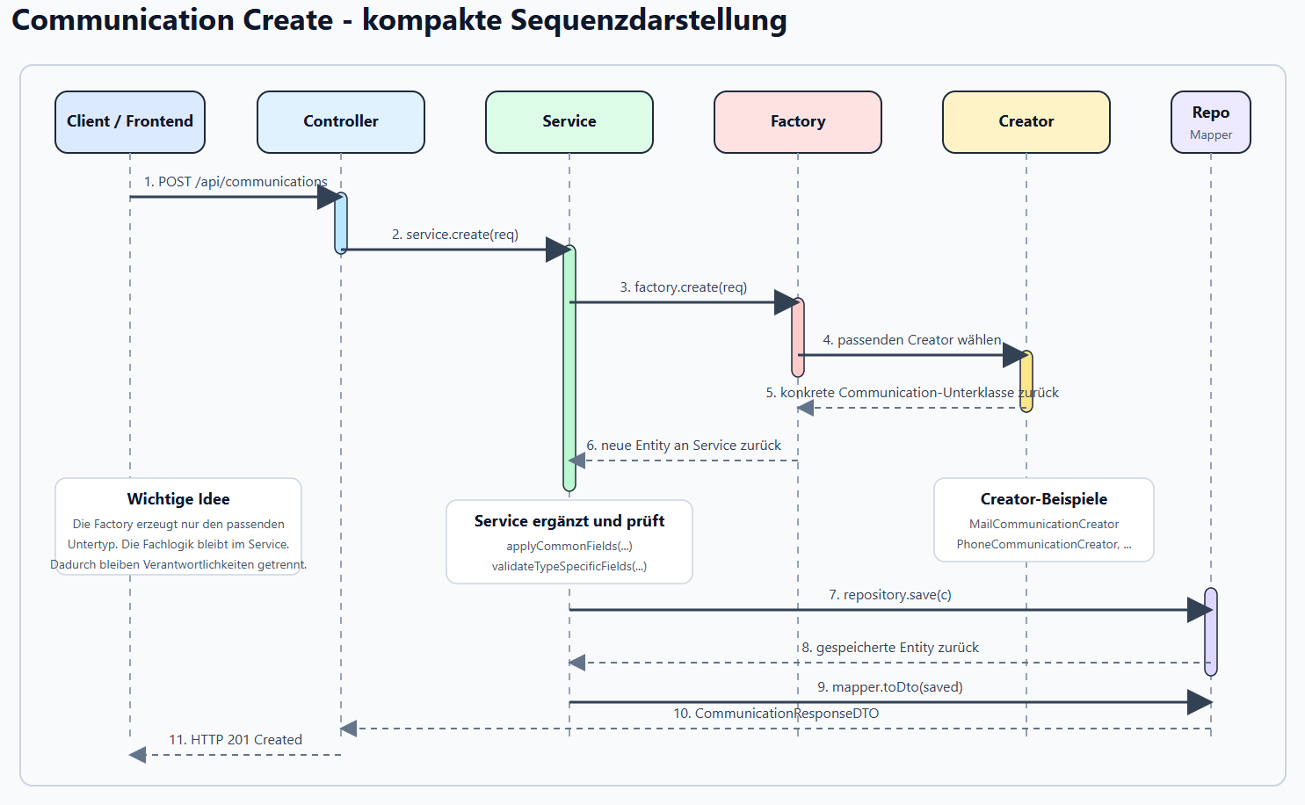

Slide 16
Live-Demo
Geplante weitere Features:
bessere Farbpalette
UserAdresse + Entfernung und Fahrtdauer per GeoAPIfy ermitteln
URL => Firmeninfos automatisiert lesen, eindampfen, per API an KI übergeben für Zusammenfassung, diese einsetzen in Feld Firmen-Summary
Zeitachsen-Ansicht wie bei Multi-EPG (vertikal: Jobs, waagrecht: Zeitachse, Kommunikation = Eintrag, + Erinnerungen automatisiert

Slide 17
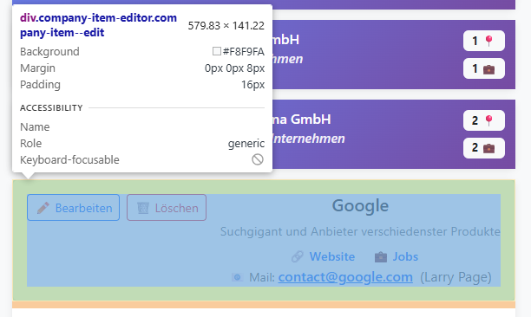
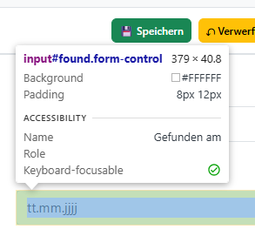
DEV-Tools

Slide 18
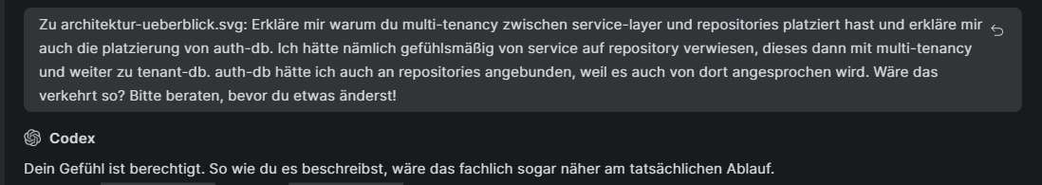
✗
KI denkt manchmal zu kompliziert.
KI macht auch Fehler.
KI-Agenten schreiten oft zu schnell zur Tat.
KI hinterfragt einmal begonnene Versuche lange nicht.
KI - Tipps
KI in eigenen Worten wiederholen lassen, was sie verstanden hat.
Immer mitdenken, hinterfragen, nachfragen.
Konzepte erklären lassen, bis man sie verstanden hat.
Planungsphase explizit einfordern.
KI auffordern viele Kommentare im Code zu machen.
✓

Slide 19
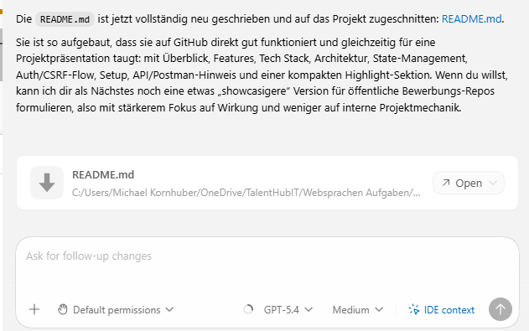
KI

Slide 20
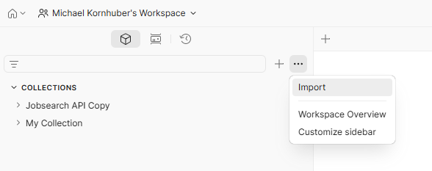
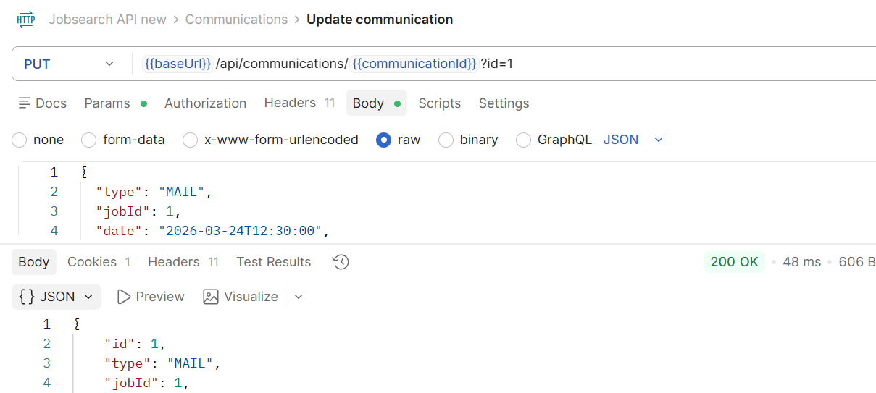
OpenAPI-Datei für Postman
KI

Slide 21
Endpunkte BACKEND/REST-API
Authentifizierung
GET /auth/csrf (CSRF-Cookie holen)
GET /auth/me (Aktuellen Benutzer abrufen)
POST /auth/register (Benutzer registrieren)
POST /auth/login (Login mit Session-Cookie)
POST /auth/forgot-password (Passwort-Reset anfordern)
POST /auth/reset-password (Passwort mit Token zurücksetzen)
POST /auth/logout (Session beenden)
Firmen
POST /companies (Firma anlegen)
GET /companies (alle Firmen laden inkl. Adressen + JobCount)
PUT /companies/{companyId} (Firma aktualisieren)
DELETE /companies/{companyId} (Firma löschen)
Adressen
POST /companies/{companyId}/addresses (Firmenadresse anlegen)
GET: (Adressen werden mit den Firmen geliefert!)
PUT /addresses/{addressId} (Addresse aktualisieren)
DELETE /addresses/{addressId} (Addresse löschen)
Jobs
POST /jobs (Job anlegen)
GET /jobs (Jobs inkl Adresse laden je nach Firma und Status)
GET /jobs/options (Jobs für Job-Filter laden, je nach Firma und Status)
GET /job-status-options (Liste von Job-Status-Werten)
PUT /jobs/{jobId} (Job aktualisieren)
PATCH /jobs/{jobId}/address (Adresse an Job hängen oder entfernen)
PUT /jobs/{jobId} (Job löschen)
Kommunikationen
POST /communications (Kommunikation anlegen)
GET /timeline (Kommunikationen für einen Job laden)
GET /communication-status-options (Kommunikations-Status-Optionen laden)
PUT /communications/{communicationId} (Kommunikation aktualisieren)
DELETE /communications/{communicationId} (Kommunikation löschen)

Slide 22
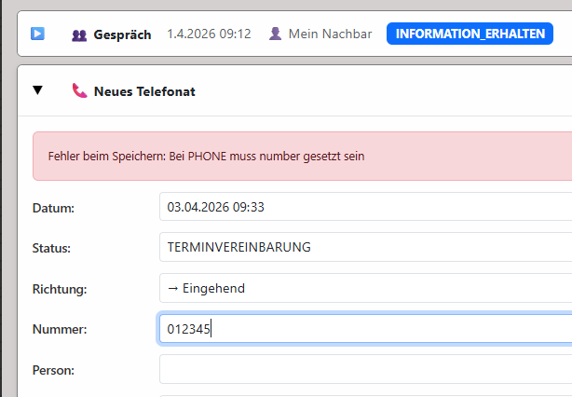
Validierung und Error-Handling

Slide 23
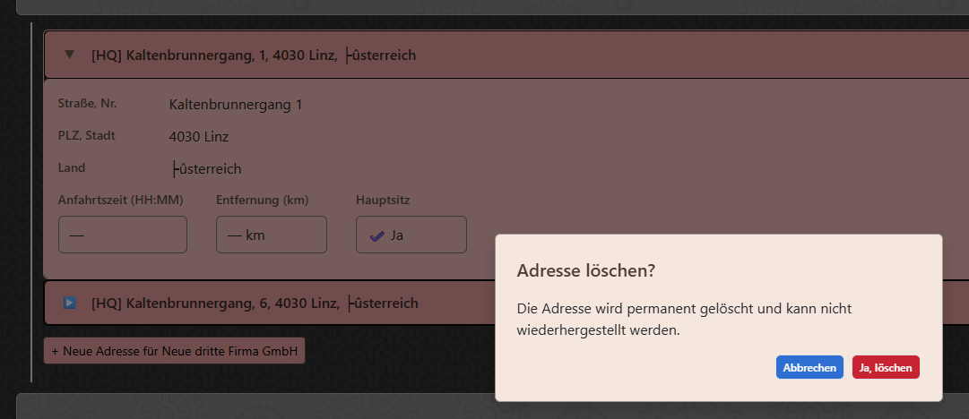
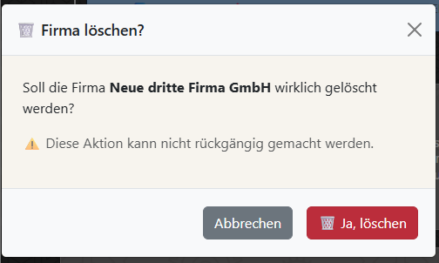
Sicherheits-Rückfragen

Slide 24
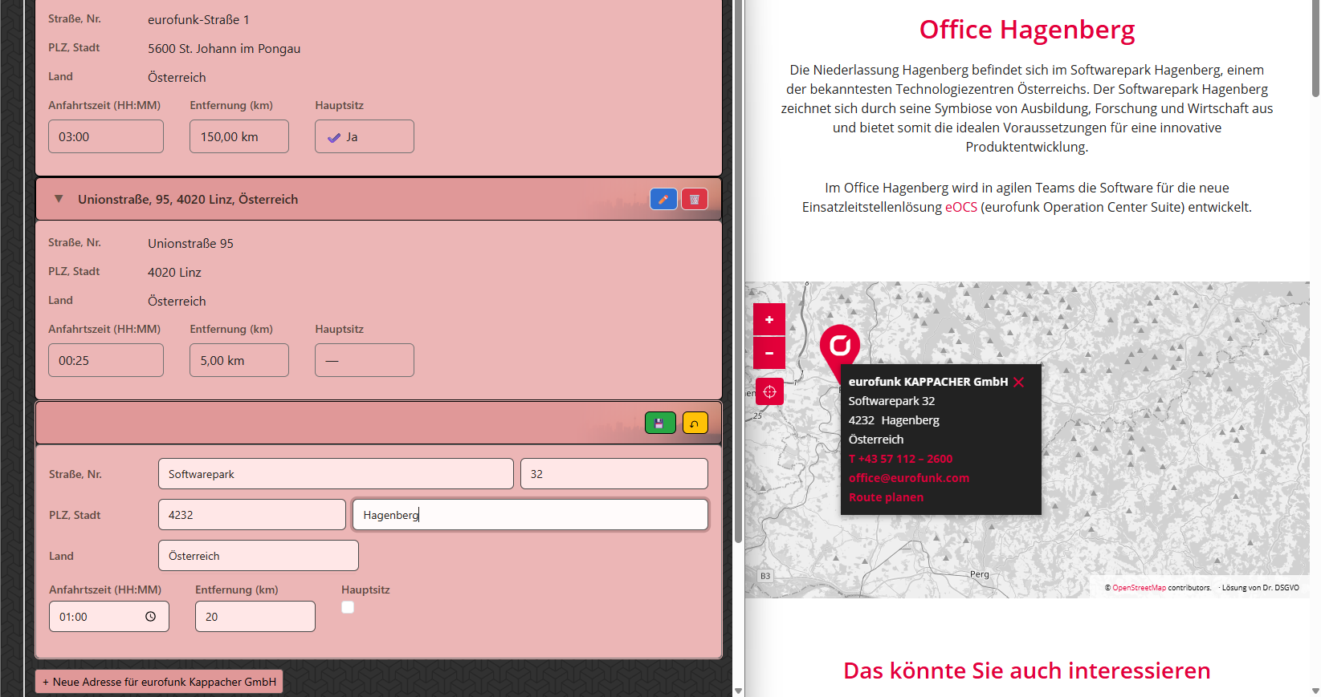
Workflow

Slide 25
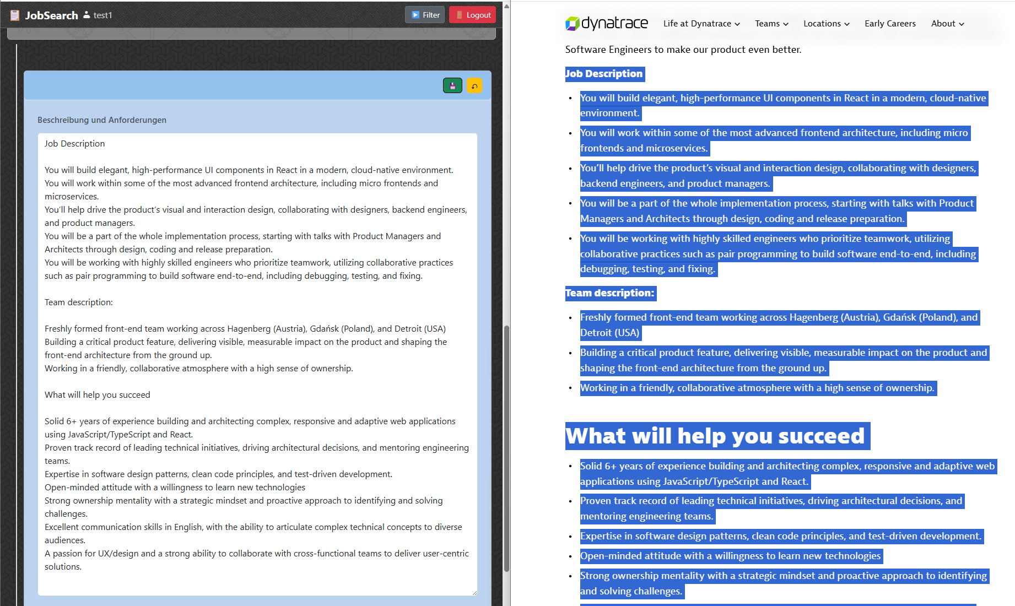
Workflow

Slide 26
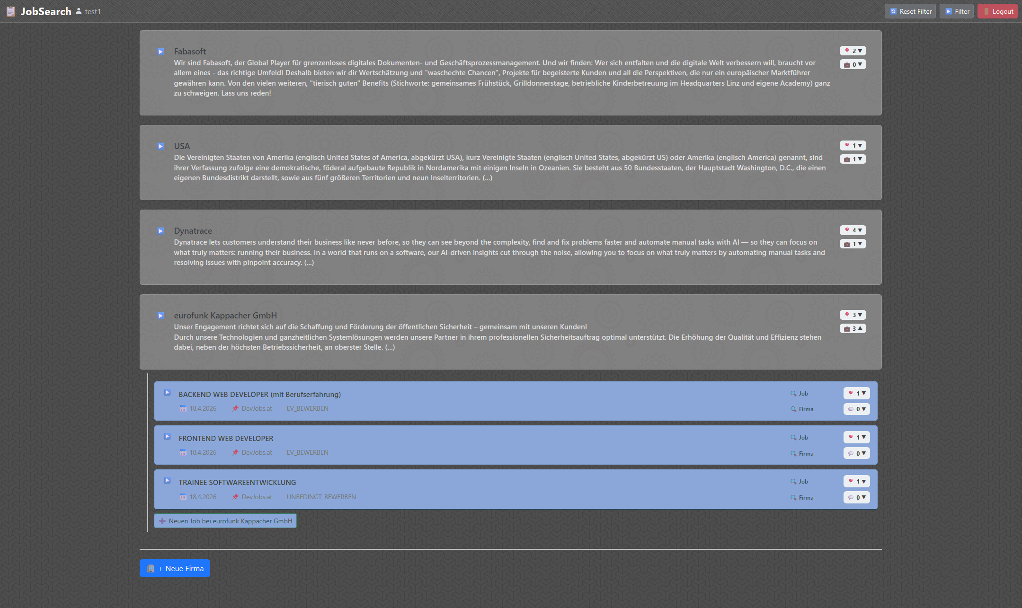
Vielen Dank für die Aufmerksamkeit !

Slide 27
Statistik
Ohne Leer- oder Kommentarzeilen:
Frontend 12.263 Codezeilen, Backend 5.262 Zeilen, insgesamt 17.525 Zeilen (~550/d)
HTML: 1.817
CSS: 3.209
JS: 7.237
Java: 4.959
SQL: 166 + Properties: 39 + XML: 98

Slide 28
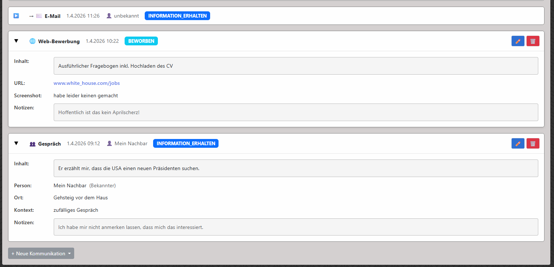
Timeline

Slide 29
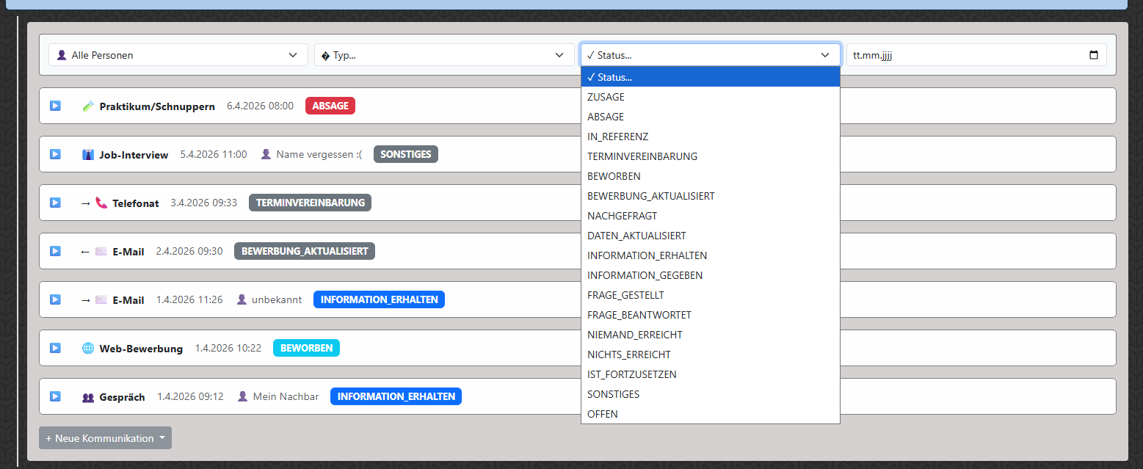
Filtern

Slide 30
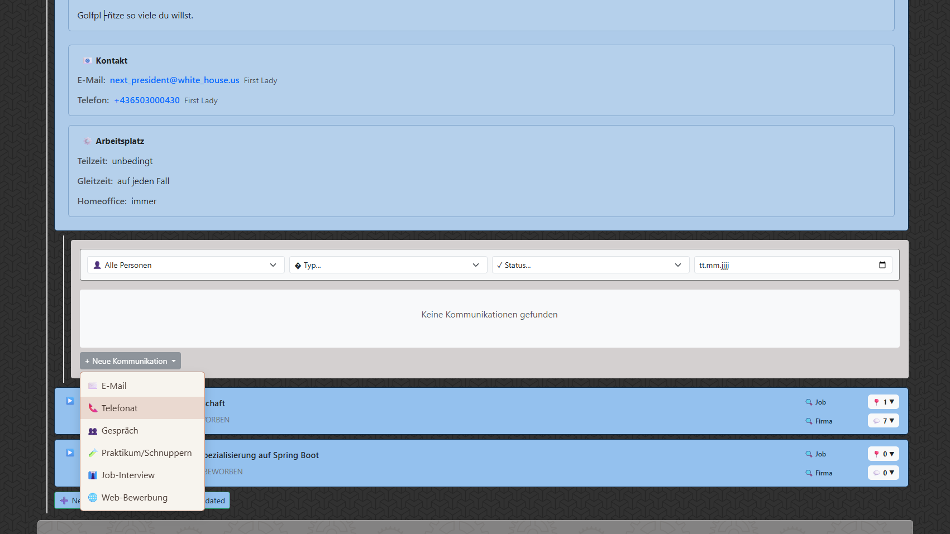
Kommunikationen

Slide 31
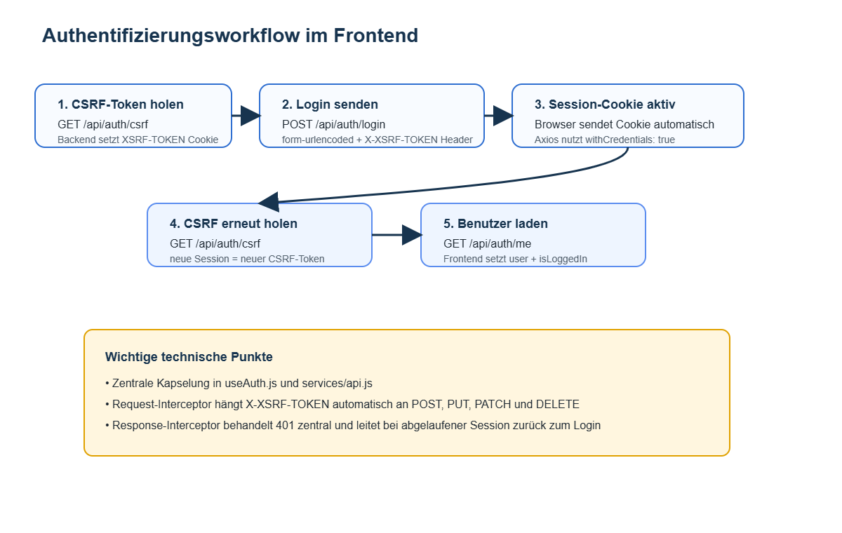

Slide 32
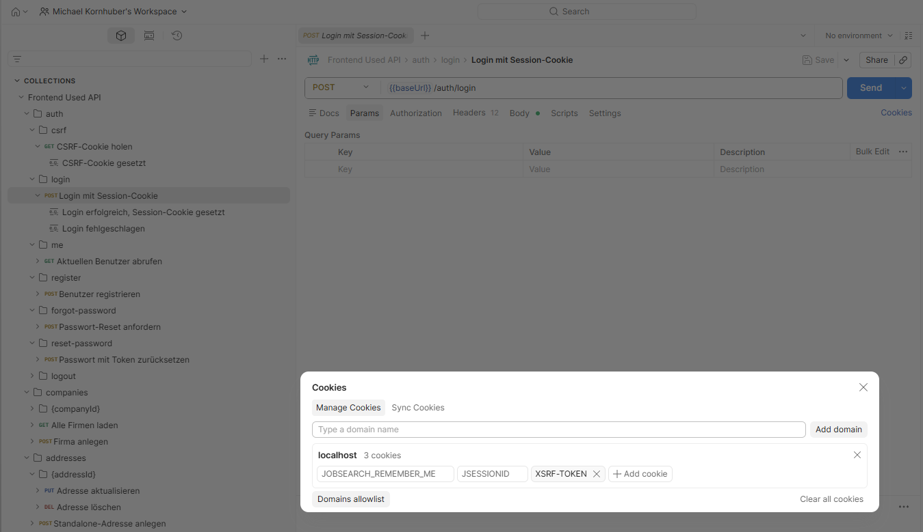
Cookies

Slide 33
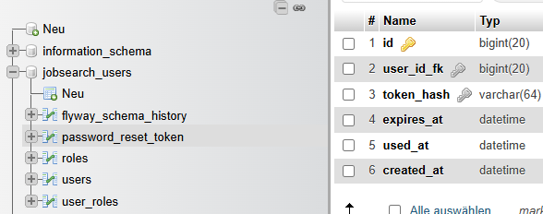
DB / Reset-Token

Slide 34
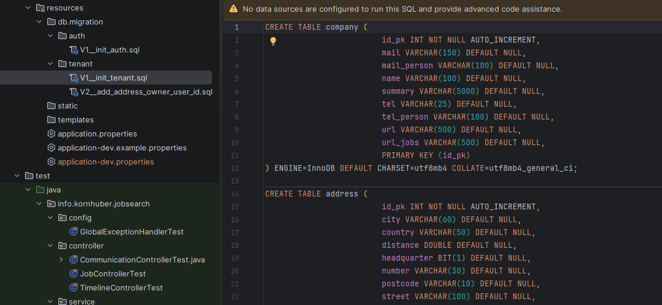
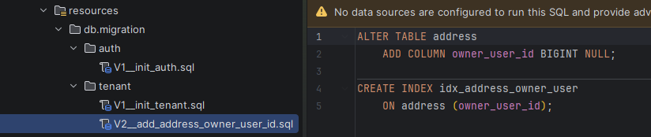
Flyway: DB-Migrationen

Slide 35
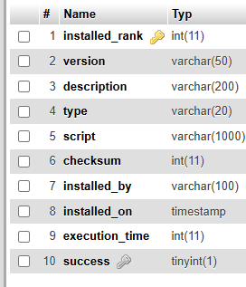
Flyway History-Tabelle

Slide 36
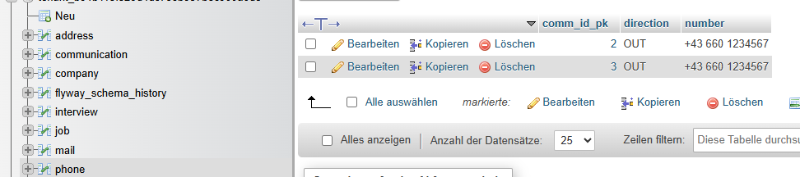
Abstrakte Klassen in der DB

Slide 37
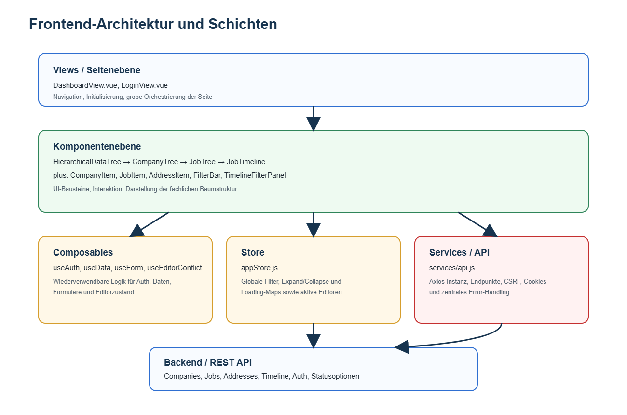

Slide 38
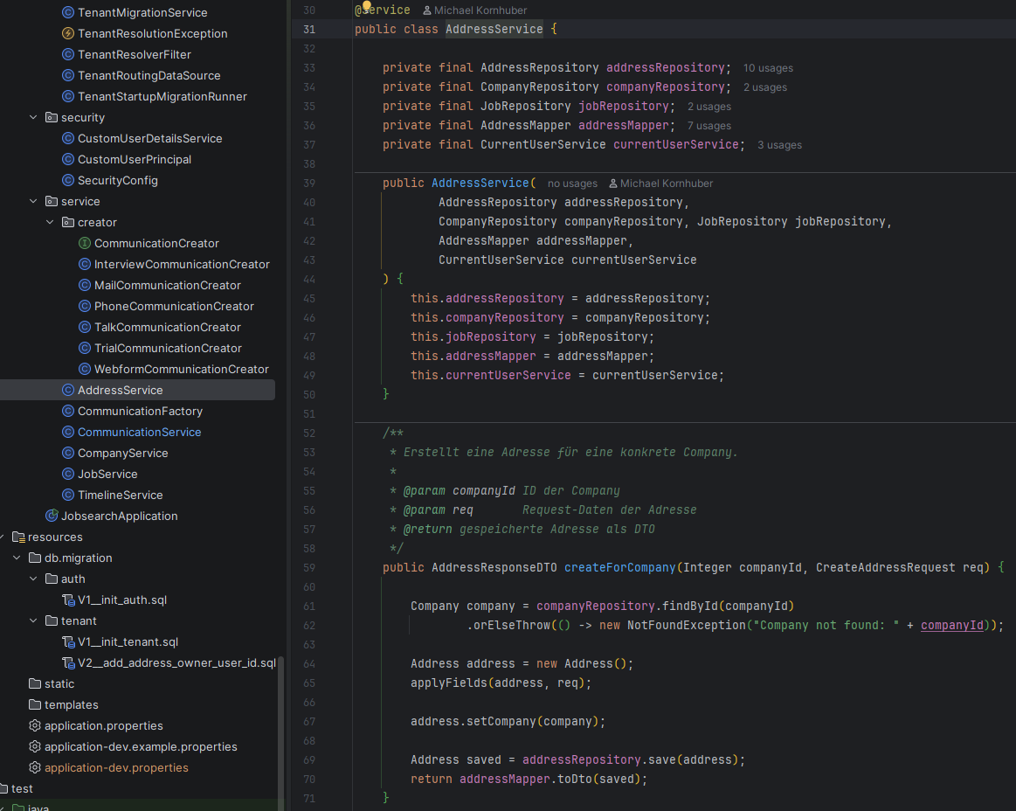
AddressService

Slide 39
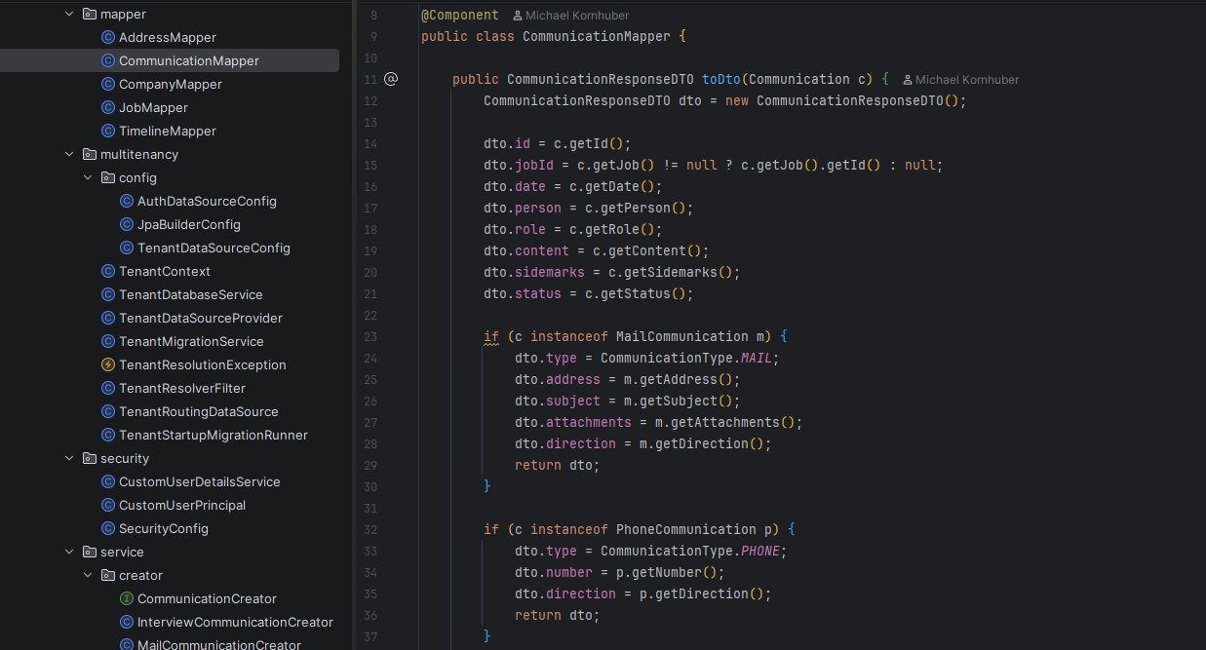
Mapper

Slide 40
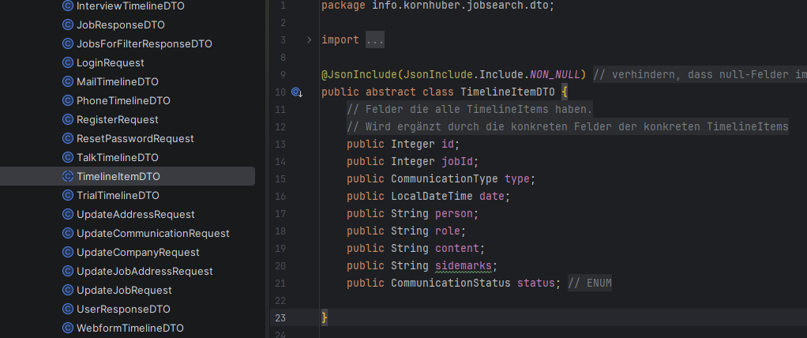
abstraktes DTO

Slide 41
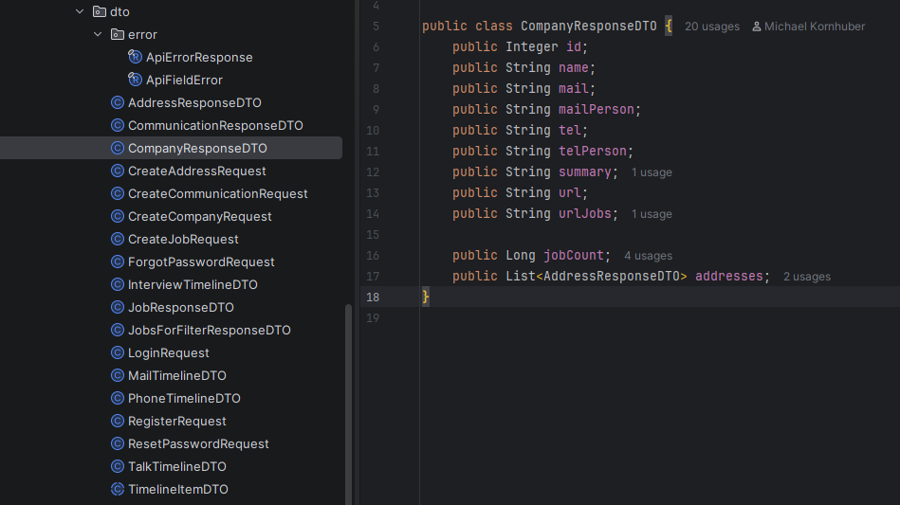
Response DTO

Slide 42
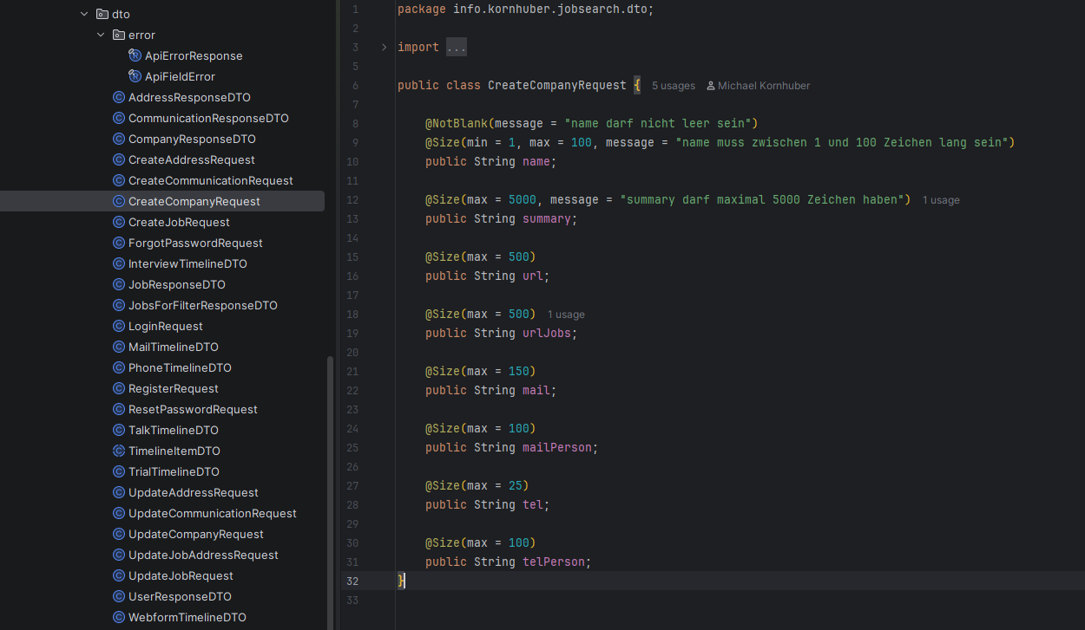
Create Request

Slide 43
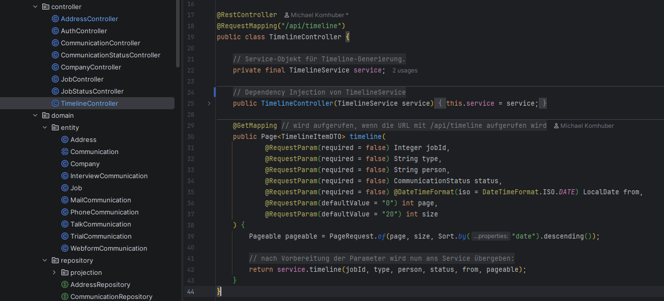
Controller

Slide 44
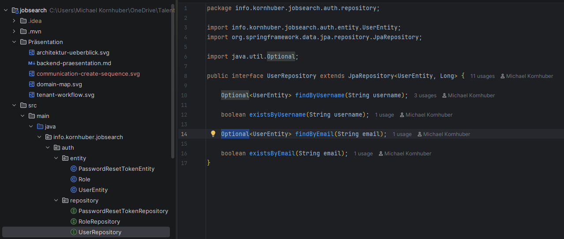
Repository

Slide 45
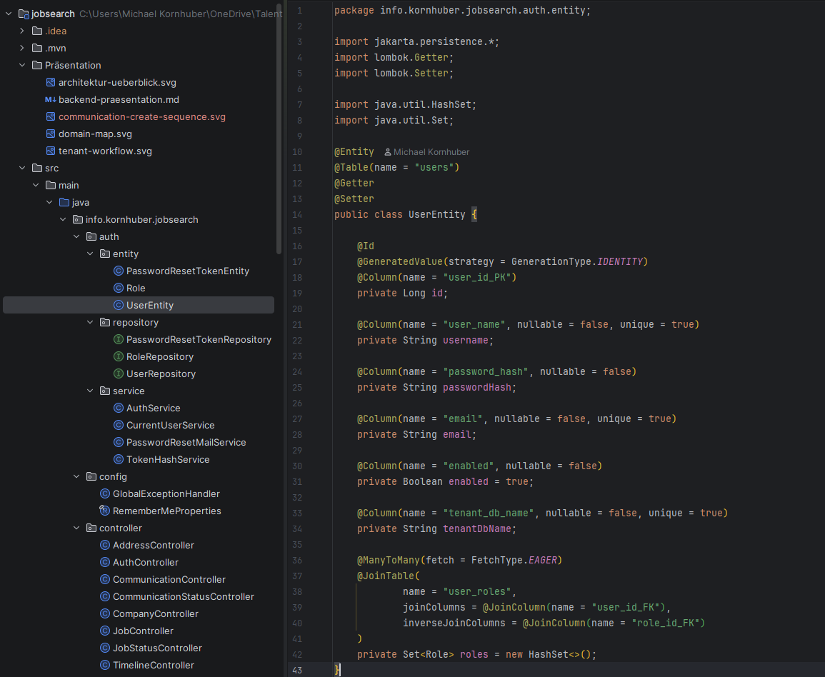
Entity

Slide 46
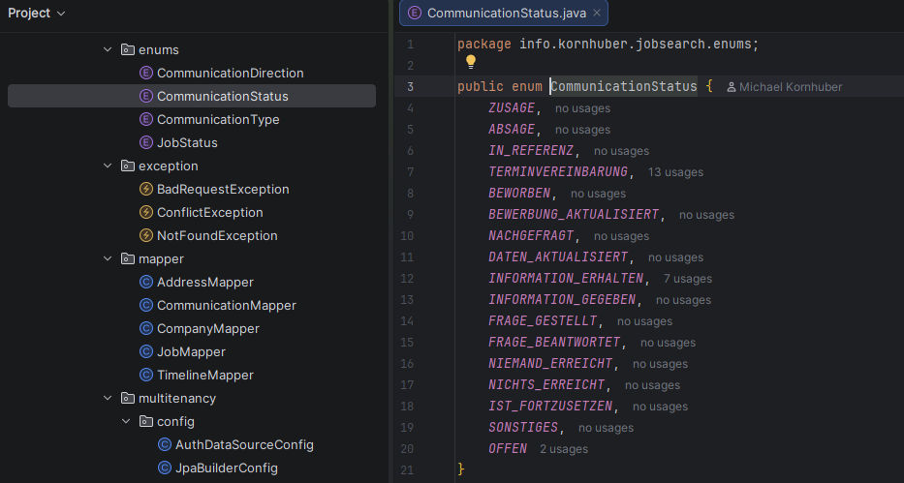
enum

